Slide 1


MEDICINA DEL LAVORO
RADIAZIONI IONIZZANTI
ERGONOMIA
PROF.SSA NATASCHA PASCALE
DOCENTE A CONTRATTO
DIREZIONE SANITARIA IRCCS CROB

Slide 2
Radiazione
Con il termine “radiazione” si intende descrivere una forma di trasferimento dell’energia nello spazio.
Radiazioni Ionizzanti
Radiazioni capaci di causare ionizzazione negli atomi del mezzo che attraversano

Slide 3
Ionizzazione
La ionizzazione degli atomi della materia irradiata è legata alla liberazione degli elettroni orbitali dai legami energetici con i rispettivi nuclei; le radiazioni ionizzanti devono quindi possedere energia sufficiente ad impartire agli elettroni del materiale irradiato energia cinetica sufficiente a metterli in movimento come elettroni veloci (ionizzazione primaria).
Gli elettroni liberati hanno sufficiente energia cinetica per produrre, a loro volta, altre ionizzazioni (ionizzazione secondaria) perdendo progressivamente l’eccesso di energia cinetica fino a ritornare ad uno stato di quiescenza.

Slide 4
Radiazioni Ionizzanti
In base alla natura
Elettromagnetiche: raggi x (diagnostica per immagini), raggi γ (medicina nucleare/sterilizzazione)
Corpuscolate: raggi α, protoni, neutroni (radioterapia/medicina nucleare).
In base al meccanismo di ionizzazione
Direttamente ionizzanti (le particelle cariche α , β− e β+)
Indirettamente ionizzanti (neutroni, raggi γ e raggi X)

Slide 5
Da sempre l'uomo è soggetto all'azione di radiazioni ionizzanti naturali,
alle quali si da il nome di fondo di radioattività naturale.
Questo parametro deve costituire il riferimento per eventuali valutazioni di rischio radioprotezionistico.
L’esposizione alle radiazioni ionizzanti può essere originata da:
Irradiazione Esterna – sorgente di radiazioni esterna al soggetto;
Irradiazione Interna – sorgente di radiazioni interna al soggetto, introdotta per ingestione o inalazione.
Le radiazioni ionizzanti interagiscono con la materia attraverso il trasferimento di energia tramite processi di:
o Ionizzazione
o Eccitazione

Slide 6
Interazione delle R.I. con la materia
Le particelle alfa, attraversando la materia con massa elevata e doppia carica elettrica positiva esercitano lungo il loro percorso una rilevante forza di attrazione sugli elettroni orbitali degli atomi.
Questa attrazione può strappare via uno o più di questi elettroni (ionizzazione) con perdita di parte dell’energia della particella.
A causa della loro massa le particelle alfa si muovono in modo relativamente lento e cedono tutta la loro energia in tragitti brevi, densi e rettilinei (radiazioni ad alto LET).
Percorso massimo di una particella alfa:
Pochi cm in aria
Pochi μm nel tessuto vivente (non superano lo strato corneo dell’epidermide)
LET (Linear Energy Transfer) rappresenta l'energia media depositata localmente da una radiazione ionizzante per unità di percorso nei tessuti biologici. Un alto LET causa danni cellulari concentrati e difficili da riparare, mentre un basso LET causa danni diffusi e più facilmente riparabili

Slide 7
Interazione delle particelle alfa con la materia
La radiazione alfa non rappresenta un rischio per contaminazione esterna (tutta la radiazione è assorbita dallo strato corneo)
L’inalazione e l’ingestione di un alfa-emettitore rappresenta un serio pericolo (es. gas radon)

Slide 8
Interazione delle radiazioni elettromagnetiche con la materia
Le radiazioni di natura elettromagnetica (raggi x, raggi gamma) hanno basso LET e bassa intensità di ionizzazione per cui penetrano profondamente nella materia vivente.
La loro pericolosità è sia per irradiazione esterna, sia per contaminazione interna.

Slide 9
Interazione delle R.I. con la materia
Le particelle beta, a causa della loro piccola massa e della carica elettrica negativa, vengono continuamente deviate nel loro percorso dagli elettroni degli atomi che attraversano.
Il percorso delle particelle beta è tortuoso all’interno della materia.

Slide 10
Interazione delle particelle beta con la materia
Le particelle beta hanno un comportamento intermedio tra le alfa e le elettromagnetiche, penetrando per una lunghezza intermedia all’interno della materia.
Risultano pericolose per contaminazione esterna sulla cute (radiodermite) ed interna o incorporazione in organi specifici (es. radioiodio per la tiroide)

Slide 11
Principali grandezze ed unità dosimetriche

Slide 12
Dose assorbita (D)
Energia media assorbita nell’unità di massa
D = ΔE/Δm
D = dose assorbita
ΔE = energia ceduta dalla radiazione
Δm = massa
L’unità di misura della dose assorbita è il Gray (Gy)
1 Gray = 1 Joule/Kg = 100 rad
Ai fini radoprotezionistici la dose assorbita (D) indica la dose media in un tessuto o in un organo. Misura l'interazione fisica della radiazione con la materia, non l'effetto biologico finale, che richiede invece la valutazione della dose equivalente o efficace (misurate in Sievert):
indica quanta energia ha ricevuto un tessuto, non quanto danno biologico provocherà, poiché quest'ultimo dipende anche dal tipo di radiazione (raggi X, particelle alfa, ecc.)

Slide 13
Dose equivalente (H)
Dose assorbita media in un tessuto od in un organo, ponderata in base al tipo ed alla qualità della radiazione
Ht = D x Wr
D = dose assorbita
Wr = fattore di ponderazione della radiazione*
è funzione dell’efficacia biologica relativa (EBR) a produrre effetti di tipo stocastico
L’unità di misura della dose assorbita è il Sievert (Sv)
1 Sievert = 1 Joule/Kg = 100 rem
La dose equivalente è una grandezza dosimetrica che misura il danno biologico provocato dalle radiazioni ionizzanti su organi o tessuti, tenendo conto che tipi diversi di radiazioni causano danni diversi a parità di energia depositata. Si calcola moltiplicando la dose assorbita per un fattore di ponderazione della radiazione

Slide 14
Dose efficace (E)
Somma delle dosi equivalenti ponderate nei tessuti e negli organi
E = Ht x ΣWt
Considera sia il tipo di radiazione che la radiosensibilità specifica dei diversi organi/tessuti del corpo umano
La dose efficace è una grandezza del sistema di radioprotezione, misurata in Sievert (Sv) o più comunemente in millisievert (mSv), che quantifica il rischio complessivo di effetti stocastici (come tumori o malattie genetiche) a lungo termine derivante dall'esposizione alle radiazioni ionizzanti.
Utilizzata per valutare i rischi sanitari su individui e popolazioni
Non è una misura diretta: a differenza della dose assorbita (Gray), la dose efficace è una grandezza calcolata, ideale per la protezione radiologica ma non misurabile direttamente su un paziente

Slide 15
Dose Impegnata
Dose ricevuta da un organo o da un tessuto in un determinato periodo di tempo, in seguito all’introduzione di radionuclidi
Può essere riferita ad un organo o tessuto (dose equivalente impegnata) o al corpo intero (dose efficace impegnata)
E’ determinata dal tipo di radiazione emessa e dal tempo di dimezzamento (T1/2 effettivo) di uno specifico isotopo.

Slide 16
GRANDEZZE DI MISURA
IRRADIAZIONE ESTERNA
DOSE ASSORBITA (D) in un mezzo: energia media assorbita per unità di massa del mezzo irradiato – unità di misura: Gray (Gy, mGy, µGy)
DOSE EQUIVALENTE (HT) nel tessuto T: dose media assorbita nel tessuto T, pesata per tipo di radiazione R – unità di misura: Sievert (Sv, mSv, µSv)
DOSE EFFICACE (E): tiene conto della radiosensibilità relativa dei vari tessuti/organi – unità di misura: Sievert (Sv, mSv, µSv)

Slide 17
GRANDEZZE DI MISURA
IRRADIAZIONE INTERNA
Introduzione nel corpo di radionuclidi.
L’irradiazione si protrae fino a quando il radionuclide rimane nel corpo, ovvero fino a quando non viene totalmente eliminato per decadimento o per via biologica.
DOSE EFFICACE IMPEGNATA: è la dose efficace prodotta per irradiazione interne integrata su 50 anni a partire dal momento dell’introduzione – unità di misura: Sievert (Sv)
ATTIVITA’: numero di trasformazioni nucleari di un radionuclide nell’unità di tempo –unità di misura: Becquerel (Bq)

Slide 18
Effetti biologici delle radiazioni
LE RADIAZIONI IONIZZANTI RAPPRESENTANO IL FATTORE DI RISCHIO MAGGIORMENTE STUDIATO IN AMBITO DI RAPPORTO ESPOSIZIONE-EFFETTO.
LA MAGGIOR PARTE DELLE EVIDENZE SONO BASATE SU ESPOSIZIONI NEI:
SOPRAVVISSUTI DI HIROSHIMA E NAGASAKY
PAZIENTI SOTTOPOSTI A TRATTAMENTI DIAGNOSTICI E TERAPEUTICI
ESPOSIZIONI LAVORATIVE (MINATORI)
INCIDENTI NUCLEARI

Slide 19
Effetti biologici delle RI
Danni a carico delle membrane cellulari
Danni a carico degli organuli citoplasmatici (mitocondri, lisosomi)
Danni a carico delle macromolecole cellulari
Danni a carico del DNA
diretti
indiretti (mediati da radicali liberi)

Slide 20
Meccanismi di riparazione
Rotture di singola elica (SSB)
escissione enzimatica del segmento danneggiato
resintesi di DNA dal segmento integro (stampo)
Rotture di doppia elica (DSB)
ricongiunzione dei segmenti interrotti
500000 lesioni spontanee al giorno per singola cellula

Slide 21
Rottura del doppio filamento
Un tipo particolarmente pericoloso di danno al DNA (chiamato anche Double-Strand-Break, DSB) per le cellule in divisione è la rottura di entrambi i filamenti della doppia elica. Esistono due possibili meccanismi di riparazione
'riparazione per ricombinazione' (o riparazione assistita da stampo, o ricombinazione omologa)
'Non-Homologous End-Joining' (saldatura delle estremità non omologhe)

Slide 22
Fedeltà di riparazione
La fedeltà di riparazione dopo irradiazione del DNA è un determinante critico nella risposta alle basse dosi.
Il processo di riparazione delle DSB è, per sua natura, soggetto ad errori.
La linearità approssimativa della risposta cellulare alla dose per le mutazioni geniche/cromosomiche implica una proporzionalità semplice tra la dose ed il rischio di cancro connesso con tali mutazioni.

Slide 23
Meccanismi di riparazione
Riparazione senza errore (SSB)
Riparazione imperfetta (DSB)
mutazioni puntiformi
delezioni, riarrangiamenti
Non riparazione (DSB)
Sopravvivenza senza mutazione
Mutazione
Senescenza e morte cellulare

Slide 24
I.R.
Proliferazione cellulare
Riparazione completa
Riparazione imperfetta
Mancata Riparazione
Proliferazione neoplastica
Morte o inattivazione cellulare

Slide 25
Tempi del danno cellulare
Interazioni iniziali
Radiazioni indirettamente ionizzanti (X, γ, n) 10⁻²⁴ – 10-¹⁴ s
Radiazioni direttamente ionizzanti (e⁻, p) 10⁻¹⁶ – 10⁻¹⁴ s
Stadio fisico-chimico
Deposito di energia come ionizzazioni delle strutture
molecolari lungo il percorso 10⁻¹² – 10⁻⁸ s
Danno chimico
Radicali liberi 10⁻⁷ s - ore
Danno biomolecolare
Proteine, acidi nucleici ms - ore
Effetti biologici precoci
Morte cellulare, morte animale ore - settimane
Effetti biologici tardivi
Induzione di neoplasie, effetti genetici anni - secoli

Slide 26
Sensibilità alle radiazioni ionizzanti
Le cellule più radiosensibili sono quelle:
in piena attività mitotica
midollo osseo
epiteli
tumori (radioterapia)
le linee cellulari meno differenziate
tessuti embrionari
Legge di Bergonie e Tribondeau: la radiosensibilità di un tessuto è direttamente proporzionale alla sua attività mitotica (rapidità di divisione) e inversamente proporzionale al suo grado di differenziazione. In sintesi, le cellule giovani, indifferenziate e che si dividono rapidamente sono più sensibili alle radiazioni rispetto a quelle mature e differenziate

Slide 27
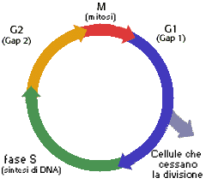
Effetti biologici delle R.I.
Le cellule sono maggiormente sensibili agli effetti della radiazioni ionizzanti durante la fase M (mitosi) ed il termine della fase G2 ed all’inizio della fase S
Le cellule quiescenti sono scarsamente sensibili alle R.I.

Slide 28
Sensibilità alle radiazioni ionizzanti
Eccezione alla Legge di Bergonie e Tribondeau sono:
Linfociti
Oociti
Cellule staminali midollari
I linfociti sono tra le cellule maggiormente sensibili agli effetti delle R.I. tanto che possono essere utilizzate come Indicatore Biologico di Esposizione “in vivo” dal momento che la loro concentrazione ematica scende rapidamente (24 – 48h) in seguito ad una esposizione acuta di 0,25 – 1 Gy secondo una caratteristica curva di deplezione dose-dipendente.

Slide 29
Effetti biologici delle radiazioni ionizzanti
effetti deterministici: danni biologici che si verificano con certezza, superata una specifica soglia di dose (dose-soglia). La gravità del danno aumenta all'aumentare della dose assorbita, causando la morte cellulare e la perdita di funzionalità di organi e tessuti, con manifestazioni precoci.
effetti stocastici (probabilistici): sono effetti "tutto o niente" basati sulla probabilità. Più alta è la dose, maggiore è la probabilità che l'effetto si manifesti, ma la malattia sviluppata non è più grave se la dose è maggiore.

Slide 30
Effetti biologici delle radiazioni ionizzanti
Reazioni tissutali (effetto deterministico)
Effetti somatici stocastici
Effetti genetici stocastici
Effetti sul prodotto del concepimento

Slide 31
Reazioni Tissutali (già «Effetti deterministici») delle radiazioni ionizzanti

Slide 32
Effetti deterministici delle radiazioni ionizzanti
Le reazioni tissutali sono dovuti all’irradazione di tutto il corpo oppure localizzata in alcuni tessuti, la quale produce inattivazione cellulare tale da non poter essere compensata dalla proliferazione delle cellule che sopravvivono.
La perdita di cellule che ne risulta può causare una perdita di funzione grave e clinicamente rilevabile in un tessuto od organo.

Slide 33
Effetti deterministici delle radiazioni ionizzanti
Vi è una dose soglia al di sotto della quale l’alterazione e/o la perdita di cellule è troppo piccola per produrre un effetto funzionale clinicamente rilevabile del tessuto o dell’organo (effetto clinicamente silente)
Oltre al danno diretto sul tessuto irradiato, al quadro patologico concorre il danno indiretto a carico dei vasi sanguigni e la stimolazione della matrice connettivale

Slide 34
Si riconosce che le gli effetti non stocastici (precoci e tardivi) non sono necessariamente predeterminati, bensì essi possono essere modificati dopo l’insulto della radiazione, mediante l'intervento di diversi modificatori della risposta biologica.
Quindi si considera più appropriato fare riferimento a questi effetti come reazioni (precoci o tardive) del tessuto o dell'organo e non come effetti deterministici
Effetti già “deterministici” delle radiazioni ionizzanti

Slide 35
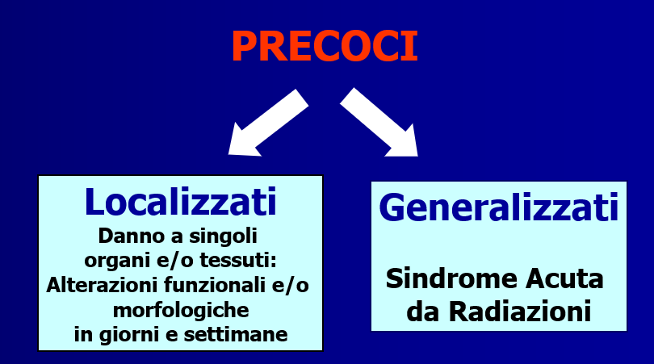
Effetti deterministici delle radiazioni ionizzanti

Slide 36
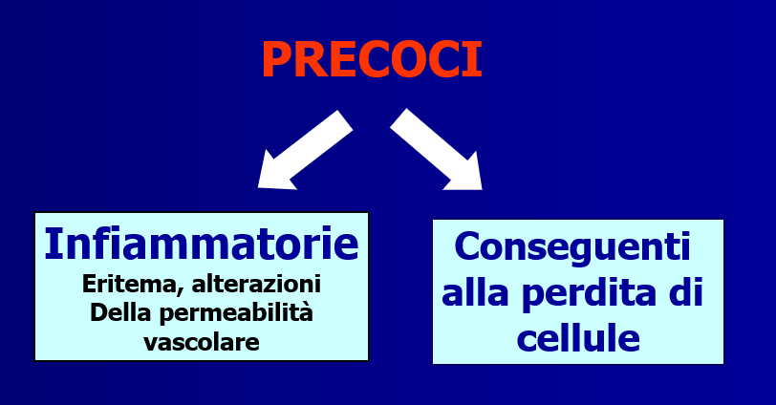
Effetti deterministici delle radiazioni ionizzanti

Slide 37
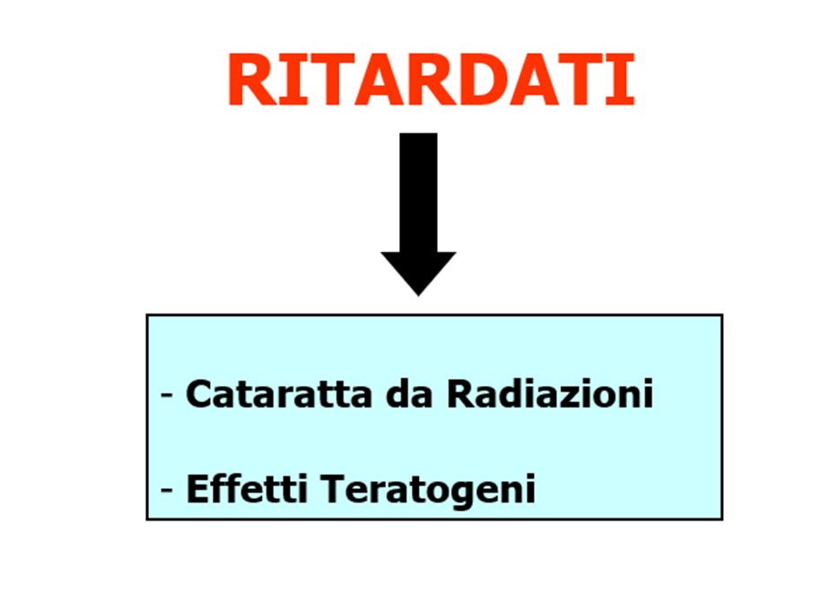
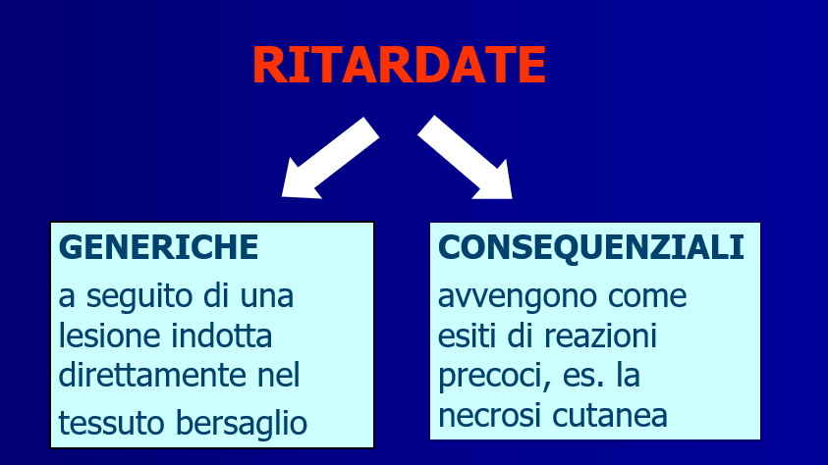
Effetti deterministici delle radiazioni ionizzanti

Slide 38
Reazioni tissutali
Compaiono solo al superamento di una dose-soglia caratteristica di ogni effetto e per ogni tessuto;
Il superamento della dose-soglia comporta l’insorgenza dell’effetto in una percentuale costante di irradiati, sia pure in funzione della variabilità individuale
Il periodo di latenza è solitamente breve (giorni, settimane), talvolta l’insorgenza è tardiva (anni)
La probabilità e la gravità delle manifestazioni cliniche aumenta proporzionalmente alla dose

Slide 39
Concetto di soglia di effetto
Il concetto di soglia oltre che da caratteristiche biologiche è profondamente influenzato da una serie di fattori :
Dimensione del campione
Output scelto
Sensibilità del metodo utilizzato
Tempo di osservazione

Slide 40
Importanza del Follow-up
Allungando il periodo di osservazione la frequenza di lesioni tardive aumenta esponenzialmente nella vita dei soggetti
Ai fini della protezione dei lavoratori e della popolazione, sono necessari tempi di follow-up molto lunghi per valutare le complessive manifestazioni di insorgenza delle lesioni nel corso della vita

Slide 41
Frazionamento della dose
Tuttavia, per le reazioni che si manifestano molto tardi a seguito di basse dosi totali, in particolare per la cataratta e per le malattie circolatorie, sembra che il rateo di erogazione della dose non modifichi la bassa incidenza.
Ciò implica che il danno, in questi casi ed a questi bassi livelli di dose, è causato da eventi a colpo singolo (single-hit) di tipo non riparabile.
Per la fertilità maschile, la dose soglia tende a essere inferiore per esposizioni frazionate / protratte rispetto alle esposizioni singole (effetto inverso del frazionamento)

Slide 42
Certi tessuti, come tipicamente il midollo osseo,
hanno delle cellule progenitrici ( staminali) a
divisione rapida ed in essi il danno si manifesta
come un effetto immediato.
Effetti deterministici delle radiazioni ionizzanti
Altri tessuti, come il fegato, hanno invece
tipicamente dei bassi ratei di rinnovamento
cellulare e il danno viene espresso sotto forma
di effetti tardivi, quando le cellule si dividono.

Slide 43
Effetti deterministici delle radiazioni ionizzanti
Alcuni organi (fegato) hanno unità funzionali in parallelo e pertanto la perdita di funzione di una o più di esse può facilmente essere compensata dalle unità residue.
Altri tessuti (midollo) sono composti da unità funzionali in serie e pertanto ogni danno porta a precoci manifestazioni.

Slide 44
Radiosensibilità dei diversi tessuti
MOLTO
RADIOSENSIBILE
MEDIAMENTE
RADIOSENSIBILE
SCARSAMENTE
RADIOSENSIBILE
Tessuto linfatico
Midollo osseo
Epiteli
Gonadi
Tessuti embrionali
Cristallino
Sist. Cardiocircolatorio (?)
Pelle
Endoteli
Polmoni
Reni
Fegato
SNC
Muscoli
Osso e cartilagine
Tessuto connettivo

Slide 45
PATOLOGIA DETERMINISTICA CUTANEA
RADIODERMITE
Sindrome clinica conseguente ad una esposizione acuta della cute all’effetto lesivo delle radiazioni ionizzanti.
Il danno si verifica per una dose superiore ai 2 Gy ed all’infuori della radioterapia è solitamente conseguente ad una esposizione accidentale.
Il danno è inizialmente a carico dello strato germinativo dell’epitelio con ipoplasia dell’epidermide, ma va successivamente a coinvolgere il derma ed i tessuti sottocutanei.
La sequenza clinica è caratteristica e dipende dalla dose di esposizione.

Slide 46
PATOLOGIA DETERMINISTICA CUTANEA
RADIODERMITE
Dopo l’esposizione compare una reazione eritematosa precoce e fugace con possibile intenso prurito per impegno stromare con produzione di mediatori infiammatori (istamina) - (eritema precoce)
Scomparso l’eritema il quadro clinico si mantiene asintomatico per diversi giorni (fino a 1-3 settimane) - (fase di latenza)
Dopo tale periodo esordisce il quadro clinico conclamato che in base alla intensità della esposizione può evolvere da una fase eritematosa (eritema secondario) verso la formazione di una epidermite secca, essudativa (flittene), ulcero-necrotica - (fase di stato)

Slide 47
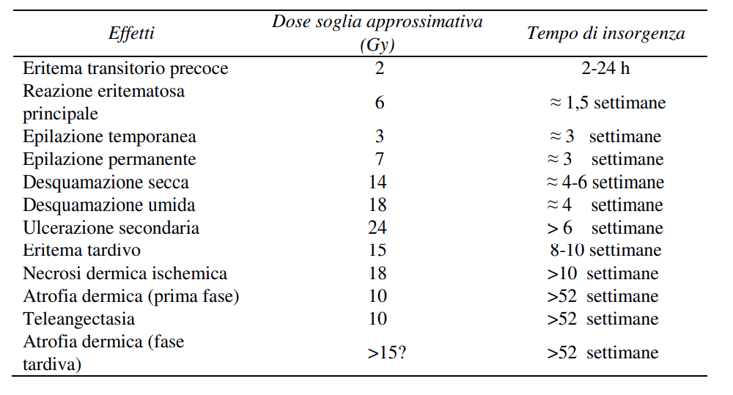
Dosi soglia per gli effetti cutanei

Slide 48
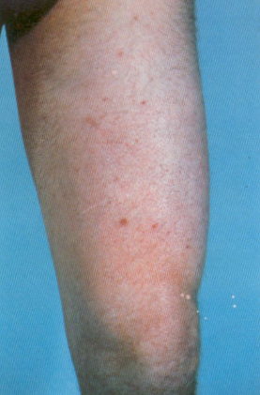
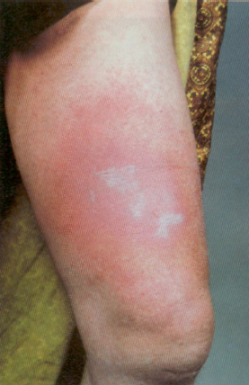
Eritema iniziale e tardivo

Slide 49
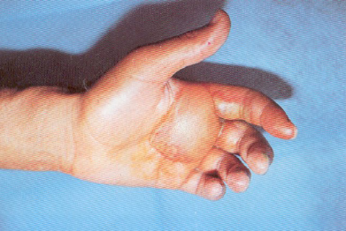
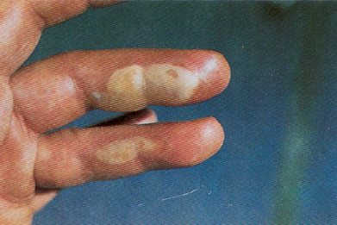
Epitelite essudativa
Radioepidermite essudativa
del 3° e 4° dito al 21° giorno da irradiazione accidentale per errata manipolazione di
una sorgente di cobalto 60
(dose locale da 40 a 60 Gy)

Slide 50
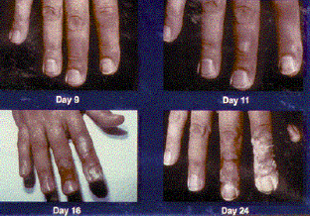
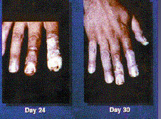
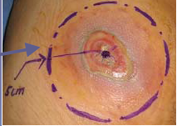
Progressione del danno (mano da diffrattometro)

Slide 51
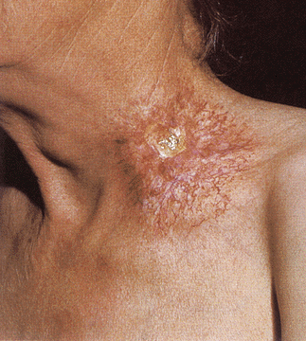
Radiodermite conseguente ad esposizione localizzata a 7 Gy di R gamma.

Slide 52


Radiodermite esiti sclerosanti

Slide 53
PATOLOGIA DETERMINISTICA CUTANEA
RADIODERMITE
Le radiodermiti mostrano un importante componente vascolare che rende ragione della difficile guarigione delle stesse e delle frequenti sovrainfezioni batteriche.
L’interessamento dei tronchi nervosi rende ragione della importantissima componente algica spesso resistente alle terapie.
Ad una distanza di 3 mesi – 2 anni dalla risoluzione del quadro, a livello della sede interessata si può manifestare una fibrosi del derma profondo e del sottocute fino ad una completa scomparsa del tessuto adiposo
Frequente la degenerazione neoplastica delle aree fibrotiche

Slide 54
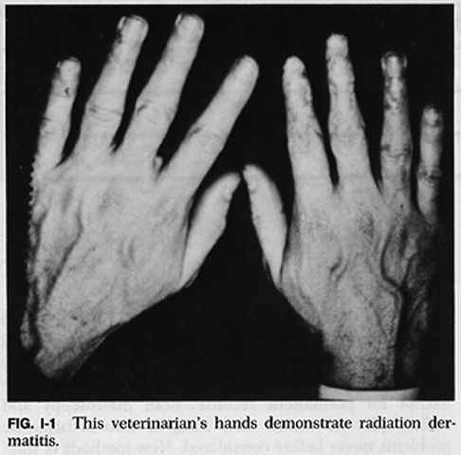
PATOLOGIA DETERMINISTICA CUTANEA
RADIODERMATOSI (CUTE DEL RADIOLOGO)
Consegue ad esposizioni croniche a dosi di radiazioni alle mani tipiche dell’epoca “eroica” della radiologia.
Clinicamente è caratterizzata da invecchiamento precoce della pelle con assottigliamento generalizzato del sottocute, ipercheratosi irregolare, perdita degli annessi, teleangectasie, onicopatia.
Frequente è la degenerazione neoplastica epiteliomatosa del quadro cutaneo.

Slide 55
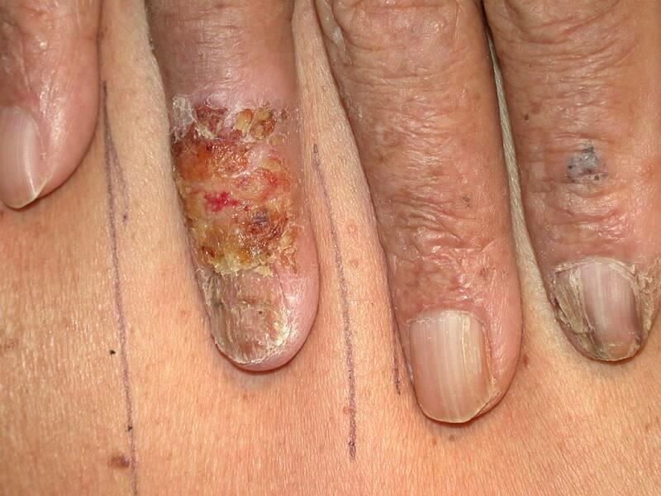
Carcinoma squamocellulare su radiodermite cronica

Slide 56
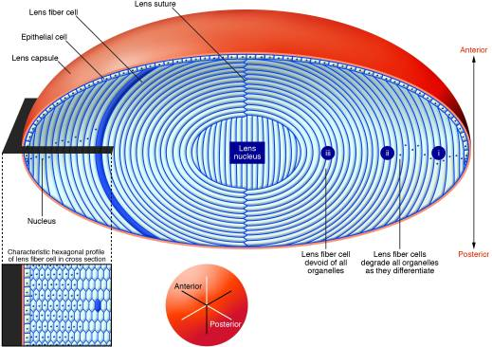
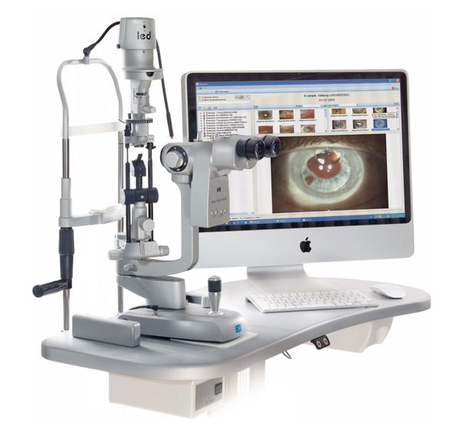
Radiosensibilità del cristallino
I.
L’International Commission on Radiological Protection annovera il cristallino tra i tessuti più radiosensibili, per la presenza di cellule in continua proliferazione a livello della zona equatoriale.
Notes:
Il cristallino è annoverato tra i tessuti più radiosensibili, per la presenza di cellule in continua proliferazione a livello della zona equatoriale.

Slide 57
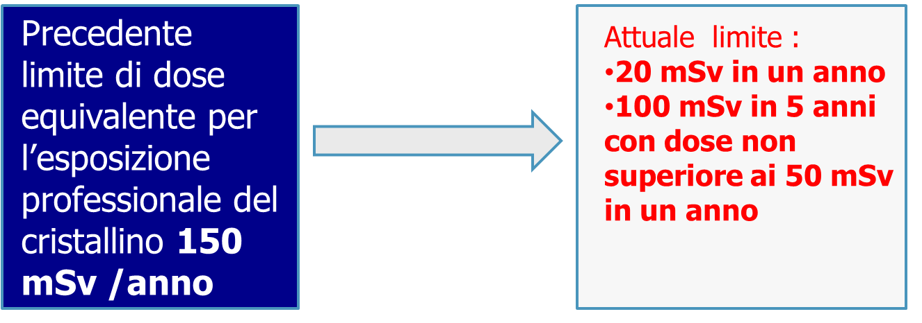
Cataratta da radiazioni
Per quanto riguarda la cataratta del cristallino indotta da esposizioni acute, studi recenti indicano per essa valori di circa 0,5 Gy per esposizioni acute, croniche e frazionate , con un intervallo di confidenza al 90-95% che comprende la dose zero.
Questo valore è inferiore di un fattore 10 rispetto a quello dedotto da studi precedenti.

Slide 58
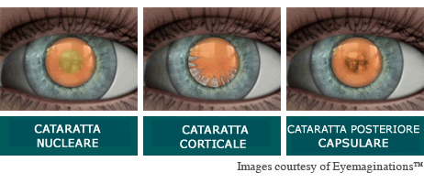
Le opacità lenticolari effetto della radioesposizione
Effetti dell’esposizione occupazionale a R.I.
Lesione tipica da radioesposizione
Cataratta subcapsulare
Notes:
Le opacità lenticolari sono il risultato dell’esposizione a radiazioni ionizzanti. La cataratta posteriore subcapsulare è la lesione tipicamente radioindotta
La cataratta corticale, invece, è spesso associata all’età senile ma è anche annoverata tra i danni indiretti da radioesposizione, noti come non targetted effect.

Slide 59

PATOLOGIA DETERMINISTICA OCULARE
CATARATTA DA RADIAZIONI IONIZZANTI
Non è possibile diagnosticare una “cataratta da radiazioni” se non in base alla dose ricevuta dal cristallino, essendo le opacità da raggi morfologicamente indistinguibili da altre forme precedentemente elencate
Opacità centrali o periferiche di natura congenita o acquisita sono presenti nel 25% circa della popolazione
Non è riconosciuto un maggior rischio di progressione per cataratte pregresse in seguito ad esposizione a R.I.

Slide 60
PATOLOGIA DETERMINISTICA EMATOLOGICA
LE RADIAZIONI IONIZZANTI ESERCITANO UN EFFETTO DEPRESSIVO E CITOTOSSICO A CARICO DI TUTTI GLI ELEMENTI DELLA SERIE EMATICA;
LE CELLULE MAGGIORMENTE SENSIBILI SONO QUELLE STAMINALI DEL MIDOLLO OSSEO CHE POSSONO ESSERE COMPLETAMENTE ABLATE AD UNA DISTANZA DI 48 ORE DA UNA ESPOSIZIONE ACUTA DI 2-10 Gy;
LA MANCANZA DEI PRECURSORI DETERMINA PROGRESSIVA RIDUZIONE DEGLI ELEMENTI CIRCOLANTI IN ACCORDO CON LA LORO CINETICA DI RICAMBIO (CURVE DI DEPLEZIONE);
PER QUANTO CONCERNE LE CELLULE EMATICHE CIRCOLANTI, IL TIPO CELLULARE MAGGIORMENTE RADIOSENSIBILE E’ RAPPRESENTATO DAI LINFOCITI CHE VENGONO RIDOTTI PER DOSI >0,25-0,5 Gy

Slide 61

La sindrome emopoietica provocata da irradiazione a dosi letali è caratterizzata da grave linfocitopenia entro 24-48 ore.
La cinetica della deplezione linfocitaria è stata utilizzata per stimare i livelli di esposizione

Slide 62
PATOLOGIA DETERMINISTICA
Sindrome Acuta da Radiazioni (SAR- ARS)
E’ l’effeto deterministico più grave dell’esposizione a R.I.
Segni e sintomi isolati non sono specifici, ma presentandosi collettivamente divengono assai suggestivi
Una combinazione di segni e sintomi compare in fasi
successive ore e giorni dopo l’esposizione
- Fase prodromica
- Fase di latenza
- Fase clinica
- Fase di risoluzione (o morte)

Slide 63
LA COMPLESSITA’ E LA GRAVITA’ DEI SINTOMI E’ DETERMINATA DA:
Sindrome Acuta da Radiazioni (SAR- ARS)
- dose di radiazione ricevuta
- Il Dose-Rate
- La più o meno omogenea distribuzione della dose
nel corpo (irradiazione parziale / irradiazione al
corpo intero)

Slide 64
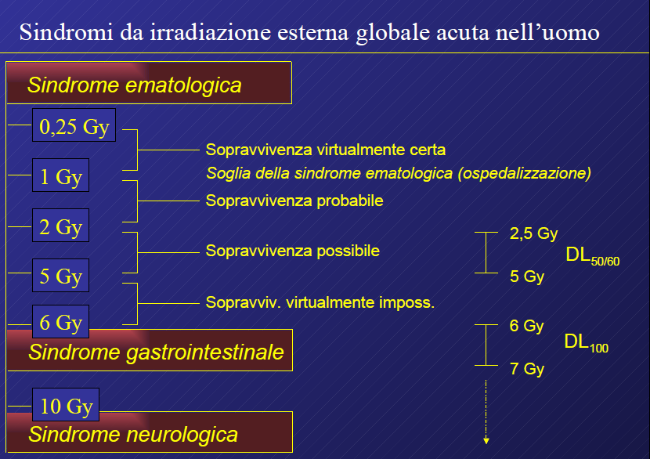

Slide 65
Sindrome gastrointestinale
dopo esposizione a dosi di radiazioni > 6 Gy (nell'uomo) si sviluppa la sindrome gastrointestinale. Essa è associata ad ampia distruzione della mucosa, grave diarrea secretoria e perdita di liquidi ed elettroliti e sepsi fatale

Slide 66
Prognosi della TBI Total Body Irradiation
La sopravvivenza è estremamente improbabile in caso di completo sviluppo della sindrome gastrointestinale radioindotta da TBI.
La morte avviene di solito prima del decimo giorno, per lo più intorno al quinto-settimo giorno dall'irradiazione

Slide 67
Apparato riproduttivo maschile
Alcuni stadi dello sviluppo cellulare nella spermatogenesi sono molto radiosensibili, causando infertilità transitoria dopo dosi <1Gy
Tuttavia, la fertilità si recupera da cellule staminali sopravvissute, anche dopo dosi > 4 Gy
Per la fertilità maschile, la dose soglia tende a essere inferiore per esposizioni frazionate rispetto alle esposizioni singole (effetto inverso del frazionamento)

Slide 68
Apparato riproduttivo femminile
L'oocita umano è molto sensibile all’apoptosi radioindotta, con una dose stimata di < 2 Gy
Questa è la causa della infertilità, che si verifica più spesso nelle donne di maggiore età a causa della popolazione oocitica in declino.

Slide 69
INDUZIONE DI EFFETTI DIVERSI DAL CANCRO
Vi sono emergenti segnalazioni di
patologia cardiaca
ictus
disordini digestivi
patologia respiratoria.
Incertezze sul modello dose-risposta alle basse dosi. I dati sono coerenti sia con l’assenza di una soglia di dose che con una soglia di circa 0,5 Sv.

Slide 70
SNC
L’irradiazione del cervello può avere effetti diretti sulla tiroide e l'ipofisi, come pure effetti meno marcati sugli assi ipotalamo-ipofisi-surrene e ipotalamo-ipofisi-gonadi

Slide 71
Effetti deterministici delle radiazioni ionizzanti
LA PREVENZIONE DEGLI EFFETTI DETERMINISTICI PUO’ ESSERE EFFICACEMENTE ATTUATA RIDUCENDO L’ESPOSIZIONE AL DI SOTTO DELLA DOSE SOGLIA.
ALLE DOSI DI ESPOSIZIONE CONSENTITE NON E’ AMMESSA LA COMPARSA DI ALCUN EFFETTO DI TIPO DETERMINISTICO NELLA POPOLAZIONE LAVORATIVA.

Slide 72
Effetti stocastici delle radiazioni ionizzanti

Slide 73
Effetti stocastici
(Leucemie, tumori solidi)
Gli effetti stocastici sono dovuti a una modificazione di cellule normali provocata da un evento di ionizzazione
( mutazione non letale)
La probabilità che una tale modificazione si verifichi in una popolazione di cellule di un tessuto è proporzionale alla dose.

Slide 74
Effetti stocastici
Non richiedeono il superamento di una dose-soglia per la comparsa (ipotesi cautelativa)
Sono a carattere probabilistico
Sono distribuiti casualmente nella popolazione esposta;
La frequenza di comparsa aumenta al crescere della dose
Si manifestano dopo anni (talora decenni) dalla esposizione
Non mostrano gradualità di comparsa (effetti tutto o nulla)
Sono indistinguibili dagli effetti nei non esposti

Slide 75
Effetti stocastici
Vi sono due classi ben riconosciute di effetti stocastici:
La prima riguarda le cellule somatiche e può condurre allo sviluppo di un tumore nella persona esposta;
La seconda si verifica nelle cellule dei tessuti germinali e può dare luogo a disordini ereditari nei discendenti delle persone irradiate.

Slide 76
Neoplasie radioindotte
Per quanto riguarda le neoplasie, gli studi epidemiologici e sperimentali forniscono, anche se con incertezze, evidenze di rischio connesso con l’esposizione alle radiazioni a livelli di dose di circa 100 mSv o inferiori

Slide 77
Effetti genetici delle radiazioni ionizzanti

Slide 78
Effetti genetici
NON E’ STATO POSSIBILE FINO AD ORA EVIDENZIARE UN ECCESSO DI MALATTIE EREDITARIE NELLA PROGENIE DI SOGGETTI UMANI ESPOSTI A RADIAZIONI IONIZZANTI RISPETTO AI SOGGETTI NON ESPOSTI.
NELLA DISCENDENZA DEGLI ESPOSTI ALLE BOMBE DI HIROSHIMA E NAGASAKY (30000 SOGGETTI) NON E’ MAI STATO RILEVATO ALCUN INCREMENTO DI MALATTIE GENETICHE
TALI EVIDENZE SONO EMERSE SOLO SU SPECIE ANIMALI E VEGETALI E, PRECAUZIONALMENTE, SI APPLICANO ALLA PROGENIE UMANA

Slide 79
Effetti deterministici
“speciali”
EFFETTI TERATOGENI DELLE RADIAZIONI

Slide 80
Effetti sul prodotto del concepimento
I tessuti embrionari e fetali sono sensibili all’azione delle radiazioni e l’effetto provocato dalla esposizione dipende dallo stadio di sviluppo

Slide 81
Effetti sul prodotto del concepimento
TIPICI EFFETTI DELLE RADIAZIONI SULL’EMBRIONE
Morte embrionale, fetale o neonatale
Ritardo della crescita intrauterina
Malformazioni congenite

Slide 82
Effetti delle radiazioni nelle varie fasi della gestazione
ETA’ GESTAZIONALE | STADIO | EFFETTO DELLE RADIAZIONI
0-9 GIORNI | PREIMPIANTO | TUTTO O NULLA
10 GIORNI 18 SETTIMANE | ORGANOGENESI | MALFORMAZIONI CONGENITE RITARDO DI CRESCITA
18-40 SETTIMANE | FETALE | RITARDO DI CRESCITA, MICROCEFALIA, RITARDO MENTALE

Slide 83
Effetti delle radiazioni nelle varie fasi della gestazione
Il periodo più critico è quello dell’ organogenesi
Gli effetti predominanti per dosi > 0,5 Gy sono:
Ritardo di crescita intrauterino, importanti malformazioni congenite, microcefalia e ritardo mentale.
Malformazioni radioindotte in strutture diverse dal Sistema Nervoso Centrale non sono comuni nell’uomo.
Il danno neurologico radioindotto si osserva a partire dall’inizio dell’organogenesi (8 settimane) e si estende a tutto il periodo fetale.

Slide 84
Effetti delle radiazioni nelle varie fasi della gestazione
L’incidenza di grave ritardo mentale come funzione della dose è lineare senza soglia apparente a 8-15 settimane con un coefficiente di rischio di 0,4 Gy.
L’incidenza è circa 4 volte inferiore a 16-25 settimane.
Per le altre malformazione è riportata l’evidenza di una soglia.
L’ irradiazione nel periodo fetale può determinare ritardo di accrescimento.

Slide 85
Indicazioni per l’interruzione di gravidanza
Dose soglia per effetti teratogeni circa 0,1 Gy
Tasso di abortività naturale <30 %.
A 0,1 Gy l’incremento è dello 0.1-1%
Per dosi al feto > 0,5 Gy a 7-13 settimane: rischio significativo di ritardo di accrescimento e danno neurologico

Slide 86
Effetti sul prodotto del concepimento
DATA LA SENSIBILITA’ DEL NASCITURO ALL’EFFETTO DELLE RADIAZIONI IONIZZANTI, E’ ESTREMAMENTE IMPORTANTE CHE ESSO NON VENGA ESPOSTO AL RISCHIO DI ESPOSIZIONE PER TUTTO IL PERIODO GESTAZIONALE.
A TAL FINE LA LAVORATRICE DEVE DARE IMMEDIATO AVVISO DELLO STATO DI GRAVIDANZA AL PROPRIO DATORE DI LAVORO (O AL PREPOSTO) NON APPENA NE VENGA A CONOSCENZA PER ESSERE ALLONTANATA DALLA LAVORAZIONE COMPORTANTE ESPOSIZIONE E REIMPIEGATA IN MANSIONE COMPATIBILE

Slide 87
Dosi al concepito < 100 mSv non dovrebbero essere considerate motivo di interruzione di gravidanza
(ICRP n. 84, 2000; ribadito
in ICRP n. 103: Raccomandazioni 2007)
“L’esposizione a raggi X durante la gravidanza non è un’indicazione per l’aborto terapeutico”
(American Academy of Pediatrics and American College of Obstetricians and Gynecologists, 1992; American College of Obstetricians and Gynecologists, Committee on Obstetric
Practice, 1995)

Slide 88
Sorveglianza sanitaria D.Lgs 101/2020
I limiti di esposizione per la popolazione e per i lavoratori sono regolamentati da
D.Lgs.230/95 e s.m.i. (D.Lgs.241/00 e D.Lgs.257/01).
Art. 134
Sorveglianza sanitaria (direttiva 2013/59/EURATOM, articoli 32, 44; decreto legislativo 17 marzo 1995, n. 230, articolo 83).
Il datore di lavoro provvede ad assicurare mediante uno o piu’ medici autorizzati la sorveglianza sanitaria dei lavoratori esposti e degli apprendisti e studenti in conformita' alle norme del presente Titolo.
Tale sorveglianza e' basata sui principi che disciplinano la medicina del lavoro.

Slide 89
Sorveglianza sanitaria D.Lgs 101/2020
I lavoratori a rischio esposizione vengono classificati in categorie relative al livello di esposizione:
LAVORATORI NON ESPOSTI – fino a 1 mSv/anno (limite popolazione) oltre il fondo naturale
LAVORATORI ESPOSTI CAT.B – fino a 6 mSv/anno oltre il fondo naturale
LAVORATORI ESPOSTI CAT.A – fino a 20 mSv/anno oltre il fondo naturale
I criteri per la classificazione dei lavoratori sono:
Carico di lavoro
Condizioni operative di lavoro
Mezzi di protezione utilizzabili
Misure dosimetriche di zona nell’ambiente di lavoro
Possibili anomalie e malfunzionamenti
I lavoratori esposti sono soggetti a: 1) Sorveglianza fisica individuale: o Dosimetro individuale corpo intero + estremità 2) Sorveglianza medica individuale: o Idoneità fisica preventiva o Visita medica periodica: semestrale Cat.A, annuale Cat.B 3) Informazione / formazion

Slide 90
Sorveglianza sanitaria D.Lgs 101/2020
I lavoratori esposti sono soggetti a:
Sorveglianza fisica individuale: indosso di dosimetro individuale corpo intero + estremità
Sorveglianza medica individuale: Idoneità fisica preventiva e Visita medica periodica: semestrale Cat.A, annuale Cat.B
Informazione / formazione

Slide 91
Sorveglianza sanitaria D.Lgs 101/2020
CLASSIFICAZIONE DELLE AREE
Le aree a rischio di presenza radiazioni ionizzanti vengono classificate in base al livello di esposizione:
- ZONA NON CLASSIFICATA – fino a 1 mSv/anno (limite popolazione) oltre il fondo naturale
- ZONA SORVEGLIATA – fino a 6 mSv/anno oltre il fondo naturale
ZONA CONTROLLATA – fino a 20 mSv/anno oltre il fondo naturale
Le zone sorvegliate e controllate devono essere:
o Segnalate
o Delimitate
o Ad accesso controllato e regolamentato

Slide 92
SORVEGLIANZA SANITARIA
l medico competente per le radiazioni ionizzanti è il Medico Autorizzato, un professionista specializzato e iscritto in un apposito elenco nazionale presso il Ministero del Lavoro e delle Politiche Sociali.
Ai sensi del D.Lgs. 101/2020, il Medico Autorizzato è responsabile della sorveglianza medica dei lavoratori esposti (categorie A e B), formulando i giudizi di idoneità.
Il Medico Autorizzato possiede specifiche competenze tecniche e la specifica abilitazione per la radioprotezione.
Ruolo:
- effettua visite preventive e periodiche, monitora la salute dei lavoratori esposti, e valuta le dosi ricevute
- è nominato dal datore di lavoro per gestire il rischio radiazioni
- lavora in collaborazione con l'Esperto di Radioprotezione (esperto qualificato), che si occupa invece della sorveglianza fisica.

Slide 93
RADIOPROTEZIONE PRINCIPI
PRINCIPI FONDAMENTALI DI RADIOPROTEZIONE
Giustificazione:
Ogni pratica con radiazioni deve essere preventivamente giustificata.
Ottimizzazione:
ogni pratica deve essere svolta in modo da mantenere l’esposizione tanto più bassa quanto ragionevolmente ottenibile, tenuto conto dei fattori economici e sociali.
Rispetto dei limiti di dose.

Slide 94
RADIOPROTEZIONE PRINCIPI
MEZZI DI PROTEZIONE
Metodi Fisici:
DISTANZA: il livello di esposizione si riduce con l’inverso del quadrato della distanza
TEMPO: il livello di esposizione si riduce linearmente con il tempo di esposizione
SCHERMI: il livello di esposizione si riduce secondo le caratteristiche dello schermo:
Beta = schermi a basso numero atomico (plexiglass) Gamma = schermi ad alto numero atomico (piombo)
Procedure Operative
- Rigoroso rispetto delle procedure operative stabilite dalle Norme Interne di protezione dalle radiazioni in vigore sullo specifico sito di lavoro.

Slide 95
RADIOPROTEZIONE PRINCIPI
OBBLIGHI DEI LAVORATORI
1) I lavoratori esposti al rischio da radiazioni ionizzanti sono obbligati, ai sensi dell'art.68 del D.Lgs.230/95 e successive modifiche, ad osservare le disposizioni impartite dal datore di lavoro ai fini della sicurezza e della protezione dalle radiazioni individuale, collettiva e della popolazione.
2) I mezzi di protezione e di sicurezza forniti dal datore di lavoro devono essere usati con cura ed in modo corretto. Tali mezzi non possono essere né modificati né rimossi, senza preventiva autorizzazione del datore di lavoro o del preposto.
3) Eventuali deficienze dei dispositivi di sicurezza e di protezione o la presenza di eventuali condizioni di pericolo devono essere tempestivamente comunicate dal lavoratore al datore di lavoro o al preposto.
4) Il personale femminile ha l'obbligo di notificare al datore di lavoro il proprio stato di gravidanza appena ne venga a conoscenza.
5) I lavoratori classificati "Esposti" sono obbligati a sottoporsi agli accertamenti medici preventivi, periodici e straordinari previsti dagli artt.84 e 85 del D.Lgs.230/95 e successive modifiche, secondo le disposizioni del datore di lavoro.
6) L'accesso alle aree controllate e sorvegliate è consentito solo alle persone autorizzate.

Slide 96
RADIOPROTEZIONE PRINCIPI
PROCEDURE D’USO DELLE SORGENTI RADIOATTIVE DI CALIBRAZIONE
1) Le sorgenti radioattive , anche se sigillate, devono essere sempre manipolate con pinzette a molla : non toccare mai le sorgenti con le mani. Se possibile, usare guanti monouso.
2) L'operatore deve sempre mantenere la sorgente radioattiva alla massima distanza da se stesso e da qualsiasi altra persona eventualmente presente nell'area sperimentale.
Si raccomanda una distanza di almeno un metro; distanze più ridotte possono essere utilizzate in via del tutto eccezionale purché per tempi molto brevi.
3) Il tempo di utilizzo delle sorgenti deve sempre essere ridotto al minimo indispensabile.
4) Le sorgenti radioattive devono sempre essere adeguatamente segnalate presso il luogo di impiego, tramite la targa con trifoglio giallo e l’indicazione del tipo ed attività della sorgente interessata.

Slide 97
Visite periodiche e straordinarie
La visita medica periodica per i lavoratori classificati esposti di categoria A e per gli apprendisti e studenti a essi equiparati, deve essere effettuata di norma ogni sei mesi e comunque almeno una volta ogni dodici mesi a giudizio del medico autorizzato. Le visite mediche periodiche sono integrate dalle indagini specialistiche e di laboratorio ritenute necessarie dal medico autorizzato per esprimere il giudizio di idoneità

Slide 98
Visite straordinarie
La visita medica straordinaria è eseguita su richiesta del lavoratore qualora la motivazione della richiesta stessa sia ritenuta dal medico autorizzato correlabile ai rischi professionali e, pertanto, suscettibile di modificare il giudizio di idoneità alla mansione specifica

Slide 99
Giudizio di idoneità
In base alle risultanze della visita medica preventiva il medico autorizzato esprime per il lavoratore uno dei seguenti giudizi:
a) idoneo
b) idoneo a determinate condizioni
c) non idoneo

Slide 100
Giudizio di idoneità in visita periodica-straordinaria
In base alle risultanze delle visite mediche di cui ai commi 1 e 2, il medico autorizzato esprime per i lavoratori uno dei seguenti giudizi:
a) idonei;
b) idonei a determinate condizioni;
c) non idonei;
d) lavoratori sottoposti a sorveglianza sanitaria dopo la cessazione del lavoro che li ha esposti alle radiazioni ionizzanti

Slide 101
Sorveglianza Sanitaria
Il datore di lavoro dispone la prosecuzione della sorveglianza sanitaria per il tempo ritenuto opportuno, a giudizio del medico autorizzato, nei confronti dei lavoratori allontanati dal rischio perché non idonei o trasferiti ad attività che non espongono ai rischi derivanti dalle radiazioni ionizzanti.
Anche per tali lavoratori il medico formula il giudizio di idoneità ai sensi del comma 3, al fine di un loro eventuale reinserimento in attività con radiazioni

Slide 102
Sorveglianza Sanitaria
Il datore di lavoro ha l'obbligo di allontanare immediatamente dal lavoro comportante esposizione a rischi derivanti dalle radiazioni ionizzanti i lavoratori che alla visita medica risultino, a giudizio del medico autorizzato, non idonei.
Detti lavoratori non possono proseguire l'attività cui erano adibiti, né altre attività che li espongano ai rischi derivanti dalle radiazioni ionizzanti, se non dopo essere stati riconosciuti nuovamente idonei dal medico autorizzato.
Il medico autorizzato richiede al datore di lavoro l'allontanamento dal lavoro dei lavoratori non idonei e propone il reinserimento di essi quando accerta la cessazione dello stato di non idoneità.

Slide 103
Ricorso avverso il giudizio di idoneità
Avverso il giudizio in materia di idoneità medica all'esposizione alle radiazioni ionizzanti è ammesso ricorso, entro il termine di trenta giorni dalla data di comunicazione del giudizio stesso, al Ministero del lavoro e delle politiche sociali.

Slide 104
Sorveglianza sanitaria eccezionale
Il datore di lavoro provvede inoltre, affinché siano sottoposti a visita medica eccezionale, da parte di un medico autorizzato, i lavoratori che abbiano subito una esposizione tale da comportare il superamento di uno qualsiasi dei valori stabiliti ai sensi dell'articolo 146.

Slide 105
Sorveglianza Medica
La sorveglianza medica costituisce una misura di tutela specifica del lavoratore nei confronti del rischio da Radiazioni Ionizzanti
Si attua mediante visite mediche programmate e controlli strumentali, di laboratorio e specialistici atti a valutare:
Stato di salute generale
Funzionalità di organi ed apparati critici per l’esposizione
Eventuali condizioni di ipersuscettibilità individuale

Slide 106
Sorveglianza Medica
Stato di salute generale
Funzionalità psico-fisica
Funzionalità di organi ed apparati critici per l’esposizione
Cute
Organi emopoietici
Cristallino
Altri (tiroide, etc)
Eventuali condizioni di ipersuscettibilità individuale
Genetico – ereditarie (sindromi familiari)
Patologiche individuali (malattie pregresse o in atto)
Ambientali (fumo di sigaretta, inquinanti, etc)

Slide 107
ERGONOMIA OCCUPAZIONALE Principi generali

Slide 108
ERGONOMIA OCCUPAZIONALE Principi generali

Slide 109

ERGONOMIA OCCUPAZIONALE Principi generali

Slide 110
ERGONOMIA OCCUPAZIONALE Principi generali

Slide 111
LA POSTURA
E’ l’atteggiamento assunto, in condizioni statiche e dinamiche
dal corpo umano, nel rapporto tra le sue parti mobili, le une rispetto alle altre, per effetto di un’attività, anche se involontaria, di contrazione della nostra muscolatura scheletrica.
E’ il controllo posturale che consente l’ortostatismo in statica, attraverso un’adeguata contrazione dei muscoli antigravitari, oppure in dinamica, grazie al controllo integrato dei muscoli flessori ed estensori e permette la giusta elaborazione di qualunque movimento corporeo.

Slide 112
LA POSTURA DI LAVORO
RAPPRESENTA IL COMPLESSO E LA SEQUENZA DEGLI ATTEGGIAMENTI CHE IL CORPO ASSUME PER LO SVOLGIMENTO DI UN DETERMINATO COMPITO LAVORATIVO.
• Se si mantiene sostanzialmente costante nel tempo è definita “postura fissa”.
• Se cambia nel tempo con attività variegate è definita “postura dinamica”.
La postura di lavoro non è un indice di rischio, lo diviene quando si realizza una condizione di sovraccarico meccanico per un distretto corporeo.
In tal caso si parla di “postura incongrua”

Slide 113
IL SOVRACCARICO MECCANICO
IL SOVRACCARICO MECCANICO
Si realizza nelle condizioni di:
- forte impegno e sforzo
eccessivo di strutture osteomio-articolari
come nello
spostamento di grave
-impegno modesto ma
continuativo come avviene
nelle posture fisse
prolungate in posizione non
fisiologica
-presenza di movimenti
ripetitivi e continuativi di un
segmento corporeo
sollecitate in modo eccessivo
secondo un’unica modalità

Slide 114
IL SOVRACCARICO MECCANICO

Slide 115

LA POSTURA IN PIEDI STATICA DI LAVORO

Slide 116
LA POSTURA IN PIEDI STATICA DI LAVORO

Slide 117
LA POSTURA IN PIEDI STATICA DI LAVORO

Slide 118
LA POSTURA IN PIEDI STATICA DI LAVORO

Slide 119
LA POSTURA IN PIEDI STATICA DI LAVORO

Slide 120
LA POSTURA SEDUTA STATICA DI LAVORO

Slide 121
LA POSTURA SEDUTA STATICA DI LAVORO
SMART WORKING
GENERE FEMMINILE

Slide 122
LA POSTURA SEDUTA STATICA DI LAVORO

Slide 123
LA POSTURA SEDUTA STATICA DI LAVORO

Slide 124
LA MOVIMENTAZIONE MANUALE DEI CARICHI
D.Lgs. N 81/2008
Per movimentazione manuale dei carichi si intendono tutte quelle operazioni di trasporto
o di sostegno di un carico
ad opera di uno o più lavoratori,
comprese le azioni del sollevare o spostare un carico che,
per le loro caratteristiche o in conseguenza delle condizioni ergonomiche sfavorevoli,
Comportano, tra l’altro, rischi di lesioni dorso-lombari

Slide 125
LA MOVIMENTAZIONE MANUALE DEI CARICHI

Slide 126
LA MOVIMENTAZIONE MANUALE DEI CARICHI
ELEMENTI DI RISCHIO

Slide 127
LA MOVIMENTAZIONE MANUALE DEI CARICHI
ELEMENTI DI RISCHIO

Slide 128
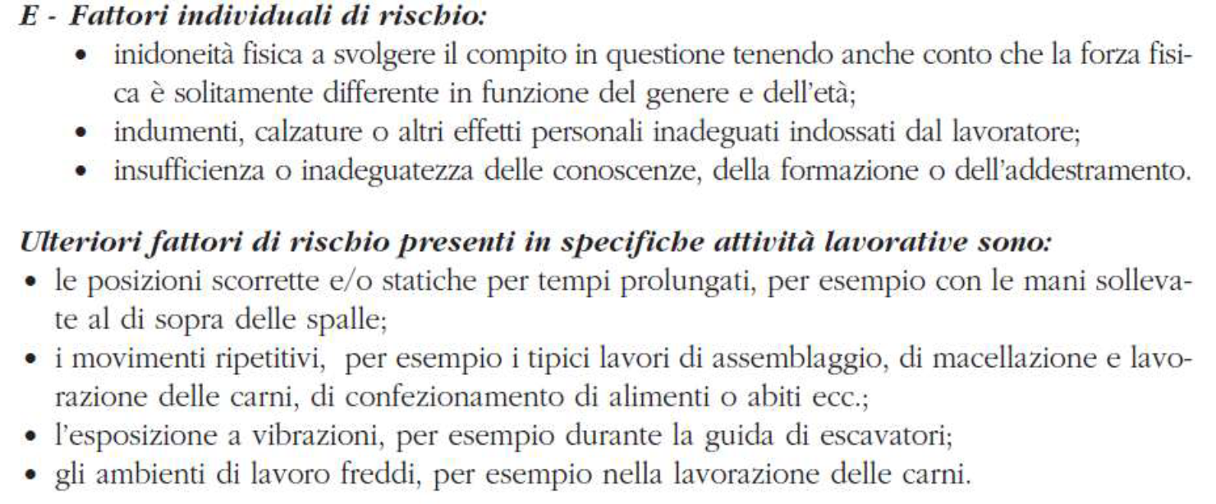
LA MOVIMENTAZIONE MANUALE DEI CARICHI
ELEMENTI DI RISCHIO

Slide 129
LA MOVIMENTAZIONE MANUALE DEI CARICHI
ATTIVITA’ LAVORATIVE A RISCHIO

Slide 130
LA MOVIMENTAZIONE MANUALE DEI CARICHI
ATTIVITA’ LAVORATIVE A RISCHIO
• Non è descritta differenza tra sessi.
• Il medico del lavoro sorveglia il personale affetto da
patologie cronico-degenerative della colonna vertebrale,
attraverso valutazione ergonomica, al fine di ridurre il rischio
di aumento del danno e dei costi sociali (assenze per
malattia, cambiamenti di lavoro, invalidità) che rappresentano uno dei principali problemi sanitari del mondo del lavoro.

Slide 131
LA MOVIMENTAZIONE MANUALE DEI CARICHI ED ERGONOMIA
Numerosi studi hanno dimostrato che quando sui
dischi intervertebrali del segmento lombare, operano forze a compressione superiori a 300 Kg, Aumenta proporzionalmente il rischio di lombalgia.
• Per non superare tali valori, il peso raccomandato
massimo ammissibile nelle migliori posizioni di
sollevamento non deve superare i 25-30 Kg.
• Il lavoratore deve essere addestrato all’impiego delle
migliori condizioni di sollevamento e mobilizzazione di
un carico (movimento ergonomico), nonché essere in
possesso dell’uso dei dispositivi utili a tal fine.

Slide 132
LA MOVIMENTAZIONE MANUALE DEI CARICHI ED ERGONOMIA

Slide 133
LA PREVENZIONE DEI DISTURBI MUSCOLO-SCHELETRICI

Slide 134
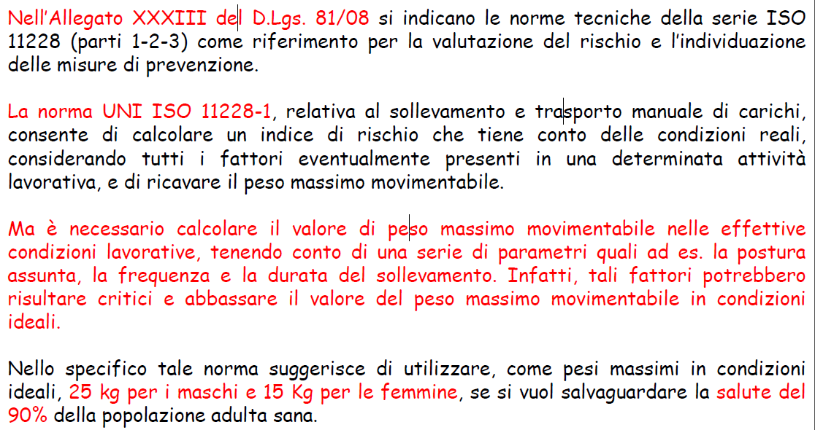
LA PREVENZIONE DEI DISTURBI MUSCOLO-SCHELETRICI

Slide 135
LA PREVENZIONE DEI DISTURBI MUSCOLO-SCHELETRICI

Slide 136
ERGONOMIA IN ATTIVITA’ PARTICOLARI

Slide 137
ERGONOMIA IN ATTIVITA’ PARTICOLARI

Slide 138
ERGONOMIA IN ATTIVITA’ PARTICOLARI

Slide 139
ERGONOMIA IN ATTIVITA’ PARTICOLARI

Slide 140
ERGONOMIA IN ATTIVITA’ PARTICOLARI

Slide 141
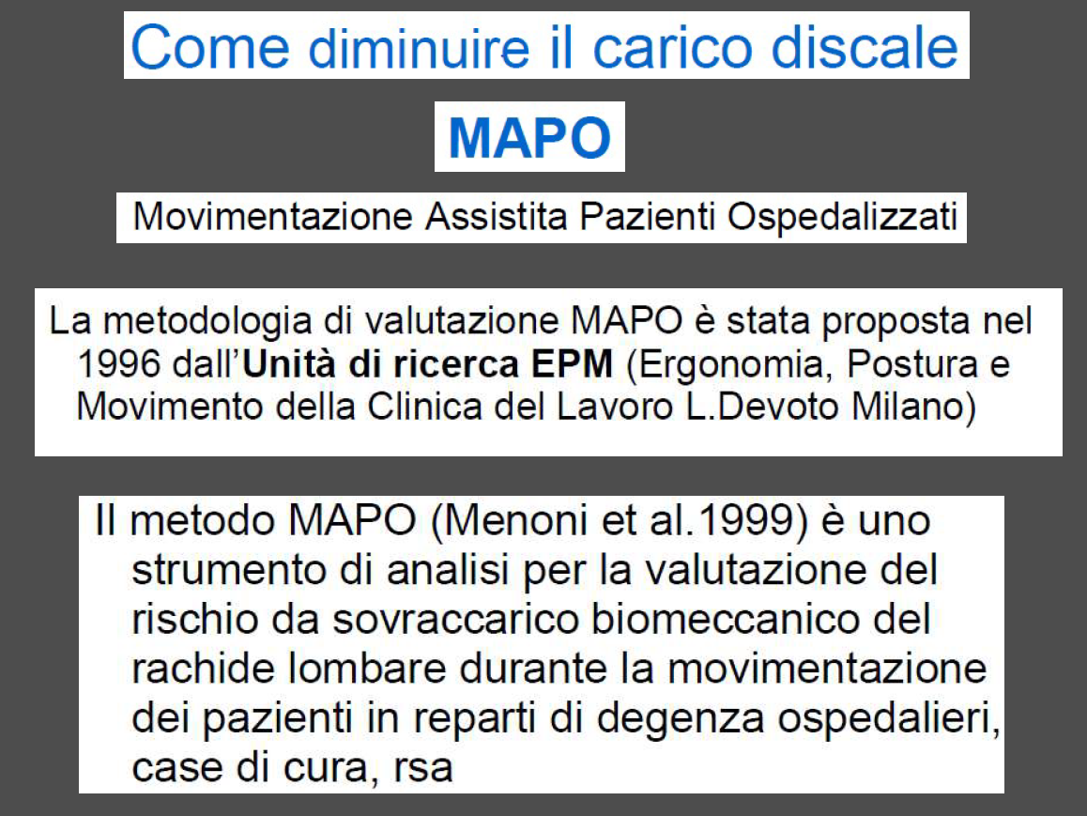
ERGONOMIA IN ATTIVITA’ PARTICOLARI

Slide 142
ERGONOMIA IN ATTIVITA’ PARTICOLARI

Slide 143
ERGONOMIA IN ATTIVITA’ PARTICOLARI

